Slide 1


软件质量保障
OpenHarmony
选题报告
污点分析方向 小组2
王鹏宇 王佳艺 陶瑞 杨棕涵 文超凡
Notes:
亮亮图文旗舰店
https://liangliangtuwen.tmall.com

Slide 2

目录
选题背景
研究意义
参考论文
工具介绍
改进建议
项目搭建

Slide 3

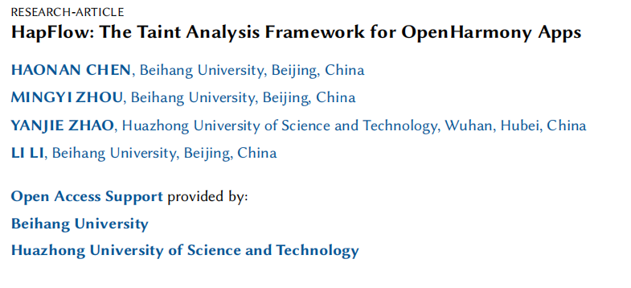
选题背景：OpenHarmony生态的安全挑战与分析需求
01
生态快速扩张：市场份额达19%，10亿+设备部署，1.5万+原生应用，安全覆盖面临巨大挑战。
02
隐私风险突出：海量应用处理位置、设备ID等敏感数据，缺乏针对性分析极易导致隐私泄露。
03
技术适配难题：ArkTS声明式UI与动态API特性，导致Android成熟工具（如FlowDroid）无法直接复用。
HapFlow: The Taint Analysis Framework for OpenHarmony Apps
痛点：生态爆发式增长下的安全防御短板
04
分析框架缺失：生态缺乏专用污点分析框架，HapFlow虽已出现，但仍需持续优化以应对复杂场景。

Slide 4

研究意义
全球首个针对OpenHarmony + ArkTS的静态污点分析框架
创新提出：LLM辅助Source/Sink识别 + 声明式生命周期建模 + 闭包感知IFDS扩展
理论意义
解决HapFlow现有局限，提升工具在复杂场景下的检测准确性与效率，为开发者提供更可靠的安全检测工具。
工程意义
研究意义
契合OpenHarmony生态安全需求，助力开发者合规开发，推动分布式应用安全标准完善，保障亿级设备用户的隐私安全。
实践意义

Slide 5
工具
首款专为 OpenHarmony 应用设计的静态污点分析框架，是本项目的核心分析工具。
工具定位
HarmonyMain 建模： 创新性地构建虚拟入口函数，完美适配 Stage 模型下 UIAbility 的生命周期和组件间通信，确保分析覆盖应用启动到数据流转的完整链路。
ArkTS 特性支持： 针对 ArkTS 语言的闭包、Promise 链式调用等异步编程特性进行深度优化，能够精准追踪跨函数、跨回调的数据流传播。
专属源汇 API 规则： 内置覆盖 OpenHarmony 核心敏感操作的 API 规则库，包括定位、网络、存储等，可直接应用于ohos-weather项目。
核心分析工具 HapFlow
核心特性
在官方基准测试集 HapBench 上实现了 96.15% 的精准率和 94.34% 的召回率，分析效率高，能有效降低误报和漏报
性能优势

Slide 6
核心技术架构：HapFlow 工作流程解析
虚拟入口构造
闭包感知的 IFDS 分析
挑战：OpenHarmony 应用没有单一的 main 函数，而是由大量生命周期回调（如 onWindowStageCreate）和 UI 触发事件组成。
方案：HapFlow 自动构造一个虚拟的 HarmonyMain，按照组件生命周期顺序模拟调用，并处理多线程/异步回调的随机执行序列，确保污点传播路径的完整性。
。
挑战：ArkTS 广泛使用闭包（Closures），导致传统的静态分析会丢失变量捕获信息。
方案：扩展了 ArkAnalyzer 的中间表示（ArkIR），显式编码闭包捕获语义。在跨函数分析时，通过特定的传播规则追踪闭包内部的污点流。
挑战：OpenHarmony 拥有数万个 API，人工标记敏感数据源（Source）和导出点（Sink）效率极低。
方案：利用大语言模型（LLM）对 API 文档进行语义理解，自动分类隐私 API（如位置、设备 ID）和敏感汇聚点（如网络请求、本地日志），构建了包含 2200+ 规则的知识库。
数据：在 HapBench 测试集上实现 96.15% Precision 和 94.34% Recall。
性能：针对大规模商用 Hap 包，单应用分析时间通常在 10 秒以内，具备工业级落地的可行性。
LLM 驱动的源汇点识别
执行效率与精度

Slide 7

相关工具链体系
01
底层支撑工具：ArkAnalyzer
定位： OpenHarmony 官方静态分析框架，是 HapFlow 的基础依赖。
核心能力： 负责对 ArkTS 代码进行深度解析，生成抽象语法树（AST） 和中间表示（ArkIR），并构建控制流图（CFG）和调用图 （CG），为 HapFlow 的污点传播分析提供必要的程序结构 信息。
底层支撑与
基准测试工具
02
基准测试工具：HapBench
定位： OpenHarmony 污点分析专属基准测试集。
核心价值： 包含 67 个精心设计的测试用例，覆盖别名、闭包、生命周 期等 7 类典型污点场景，用于验证和评估 HapFlow 的分析 准确性，为本项目的实验结果提供科学的参照标准。

Slide 8
核心改进方向：异步链路补全
针对ArkTS的async/await与Promise，引入规则驱动的污点透传建模，补全异步传播断点。
异步调用链路补全
改进核心策略
拟采用“规则驱动的污点透传建模”方案，在不改动底层IFDS求解框架的前提下，实现对异步调用链路的补全。
创新技术路径
针对ArkTS异步编程痛点
解决实际检测漏报问题
针对HapFlow论文中明确指出的“未对异步任务调度进行显式建模”这一核心局限性，旨在解决异步场景下的数据流漏报问题。
直面核心局限
Notes:
我们本次改进的核心方向，是针对HapFlow在处理异步调用方面的局限性，进行链路补全。具体来说，就是为ArkTS中普遍存在的async/await和Promise等异步编程范式，建立一套规则驱动的污点透传模型。这个方案的优势在于，它不需要我们去修改复杂的底层分析算法，就能以较小的工程代价，显著提升工具的检测能力，解决大量实际存在的漏报问题。

Slide 9
选题依据与方向优势：为何选择异步链路追踪？
ArkTS 的核心隐私 API（如定位、文件系统、设备 ID）均采用异步设计。若静态分析无法正确建模 await 或 Promise.then() 的值流转，污点将在异步边界发生“链路断裂”，导致大量真实泄露路径漏报。
生态需要
核心原因
方案聚焦于 HapFlow 的规则配置层与预处理层（如增加函数 Summary 或在 IR 层面补全边），无需重写复杂的数据流引擎，实现过程可拆分、可迭代，工程风险极低。
可行性强
成果验证
实验证据有力：设计典型异步泄露样例，直观展示“原版漏报 vs 改进后命中”，形成强有力的“消融实验”对比数据。
Notes:
我们选择这个方向主要基于三点理由。首先，它极具针对性，因为ArkTS中几乎所有的隐私API都是异步的，解决这个问题能直接提升工具的实用性。其次，这个方案的工作量是闭环的，我们只需要在现有框架的上层做文章，工程风险低，便于实现和迭代。最后，这个方向的成果非常直观，我们可以设计一个对比实验，清晰地展示改进前后的效果，这在答辩中将是非常有力的得分点。

Slide 10





技术实现方案：异步污点分析链路补全
识别异步特征
定位Await/Promise结构
规则A: Await透传
Resolve值传递给变量
规则B: Then透传
链式调用污点映射
扩展与验证
异常链路与样例测试
最终交付物
集成规则与测试报告
异步结构扫描
返回值链路补全
回调参数关联
改进收益量化
HapFlow框架集成
核心目标：补全异步代码污点链路，提升隐私泄露检测精准度
基于 HapFlow 框架的异步透传规则实现与验证体系
Notes:
我们的技术实现方案分为几个步骤。首先，在代码的中间表示层识别出所有的异步结构。然后，我们建立两条核心的透传规则：规则A处理await表达式，将异步函数的返回值污点传递给接收变量；规则B处理Promise的.then调用，将值传递给回调函数的参数，并保证链式调用不断链。最后，我们会逐步扩展到异常处理等场景，并通过详尽的测试用例来验证我们的改进效果，最终交付一套可配置的规则和完整的验证报告。

Slide 11
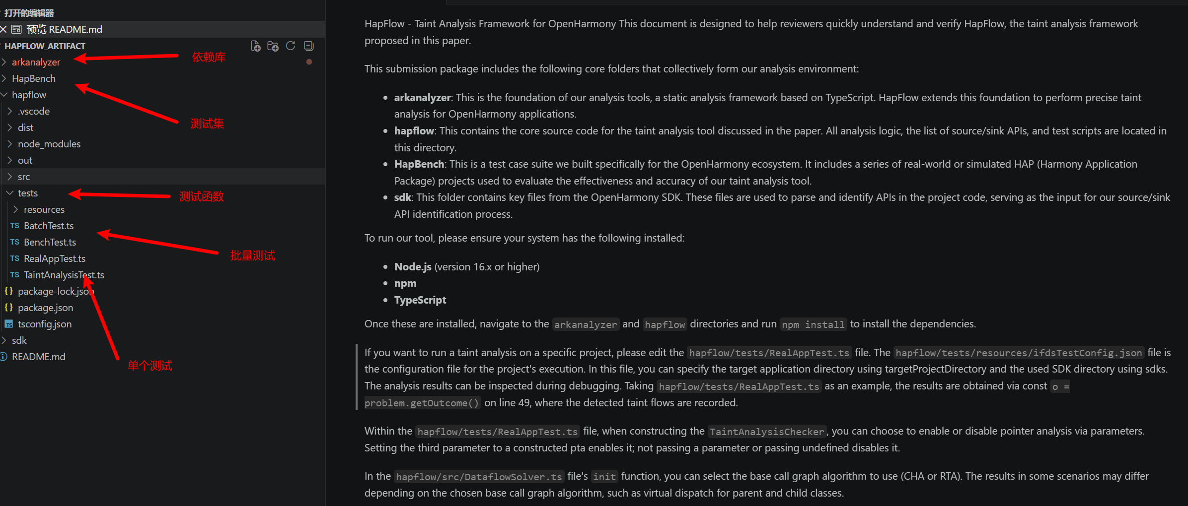
初步搭建与复现
项目总览
论文就是用来进行科学研究和描述科研成果的文章，简称之为论文。它既是探讨问题进行科学研究的一种手段，又是描述科研成果进行学术交流的一种工具。
分析
论文就是用来进行科学研究和描述科研成果的文章，简称之为论文。它既是探讨问题进行科学研究的一种手段，又是描述科研成果进行学术交流的一种工具。论文就是用来进行科学研究和描述科研成果的文章，简称之为论文。

Slide 12
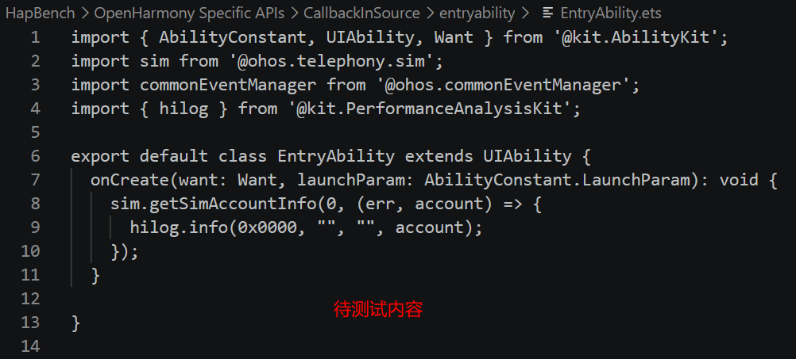
初步搭建与复现
单项目测试
使用RealAppTest来测试文件hapflow_artifact\HapBench\OpenHarmony Specific APIs\CallbackInSource\entryability\EntryAbility.ets

Slide 13
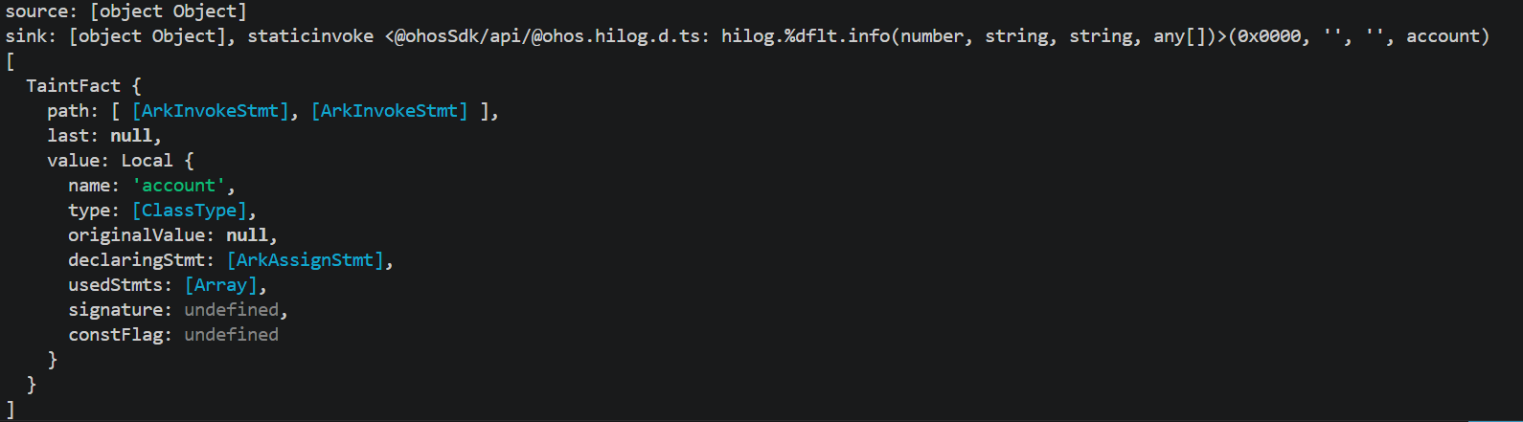
初步搭建与复现
测试结果及分析
使用RealAppTest来测试文件hapflow_artifact\HapBench\OpenHarmony Specific APIs\CallbackInSource\entryability\EntryAbility.ets
declaringStmt: [ArkAssignStmt], 含义：这个 account 变量是通过赋值语句（ArkAssignStmt）声明/赋值的。
source: [object Object]含义：污点分析的起点
sink: [object Object], staticinvoke <@ohosSdk/api/@ohos.hilog.d.ts: hilog.%dflt.info(number, string, string, any[])>(0x0000, '', '', account)含义：污点分析的终点（Sink）。 核心风险点：账号信息被当作日志内容打印出来
path: [ [ArkInvokeStmt], [ArkInvokeStmt] ],含义：污点传播的路径步骤。路径总共包含 2 步，每一步都是 [ArkInvokeStmt]，表示污点是通过函数调用（Invoke Statement）传播的。
意义：敏感数据从 Source 获取后，经过了两次函数调用，最终到达 Sink。没有复杂的赋值或字段操作，路径较短。

Slide 14
进度安排与预期成效
2 weeks(第8-9周)
P1: Await透传规则开发
核心：
设计并开发Await规则，完成单元测试
产出：规则代码 / 单元测试用例 / 修复验证报告
1 week(第12周)
P0: 基线复现与问题定位
核心：搭建环境，定位异步漏报，建立复现用例集
产出：基线报告 / 问题清单 / 复现用例集
P3: 边界适配与误报控制
核心：
优化边界场景适配，控制误报，回归验证
产出：适配代码 / 回归测试报告 / 误报控制策略
P4: 对比实验与成果整理
核心：
开展对比实验，统计指标，整理报告
产出：对比报告 / 可视化分析 / 完整研究报告
P2: Then链式透传规则开发
核心：
实现Then链式规则，进行多场景联调
产出：全量测试用例 / 污点链路验证结果
2 weeks(第6-7周)
2 weeks(第13-14周)
2 weeks(第10-11周)

Slide 15
核心参考论文
HapFlow: The Taint Analysis Framework for OpenHarmony Apps
论文地址：https://dl.acm.org/doi/10.1145/379386
作者：
HAONAN CHEN, Beihang University, Beijing, China
MINGYI ZHOU, Beihang University, Beijing, China
YANJIE ZHAO, Huazhong University of Science and Technology, Wuhan, Hubei, China
LI LI, Beihang University, Beijing, China
核心思想：首个针对OpenHarmony原生应用的静态污点分析框架，基于ArkAnalyzer构建，通过LLM辅助的源/ sink API识别、生命周期建模、IFDS算法扩展等创新，实现高精度的污点分析。

Slide 16
总结
选题背景
工具选择
OpenHarmony生态迅猛发展，应用数量与复杂度激增。ArkTS异步编程范式带来新挑战，传统工具难追踪异步路径，导致安全检测存在盲区。
选用HapFlow作为核心工具。它专为OpenHarmony设计，深度集成ArkTS特性，具备高精度污点追踪能力，架构模块化且可扩展。
研究意义
方案规划
HapFlow框架填补了ArkTS异步特性分析空白，提升漏洞检测精度，为开发者提供自动化工具，有力保障鸿蒙生态安全建设。
核心改进是异步链路补全。构建规则驱动分析引擎，识别并连接异步调用关系，补全中断的污点传播路径，实现数据生命周期完整追踪。

Slide 17
汇报完毕，谢谢大家
污点分析方向 小组2
王鹏宇 王佳艺 陶瑞 杨棕涵 文超凡

